Slide 1



Le référencement naturel et payant pour les sites de e-commerce

Slide 2
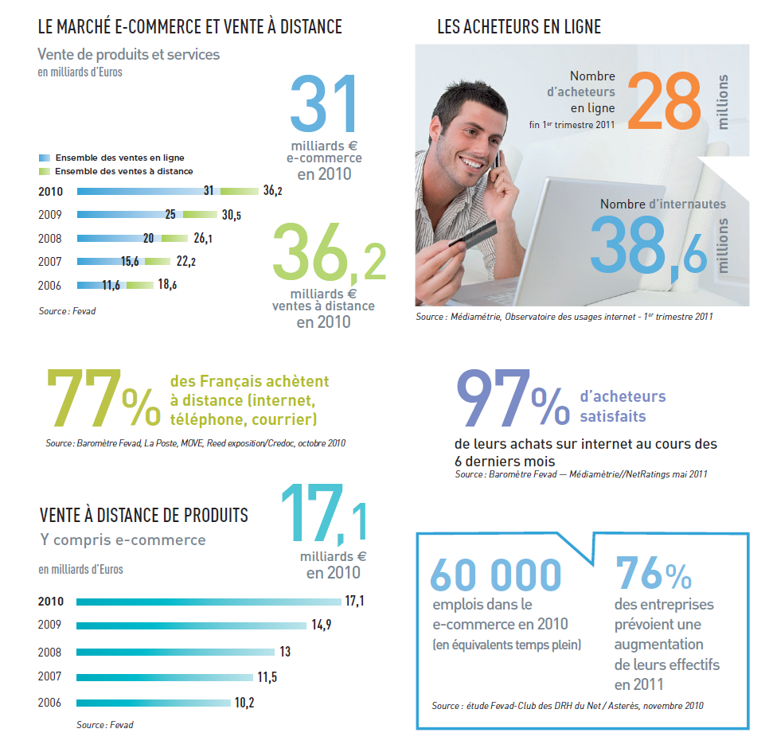

L’e-commerce dans les ventes de détail
2010 : L’e-commerce représente 5,9% des ventes totales de détail en Europe (France 6%)
2011 : hausse de 22% des ventes en ligne en France (37,7 milliards d’euros)
30,7 millions de e-acheteurs
+100.000 sites e-commerce
Panier moyen 90 €
2012 : …
Source : Fevad
Notes:
Un moteur est avant tout un index, contenant des milliards de pages web, à partir duquel sont extraits les résultats fournis lors d’une requête, tapée par l’internaute.
1 = Mise à jour de l'index de référencement (vérification du fichier robot.txt et lecture du fichier sitemap).
2 = Requête tapée par l’internaute (les résultats sont extraits à partir d'un algorithme de pertinence)
3 = Positionnement (classement des réponses en deux catégories = référencement naturel et liens sponsorisés).

Slide 3
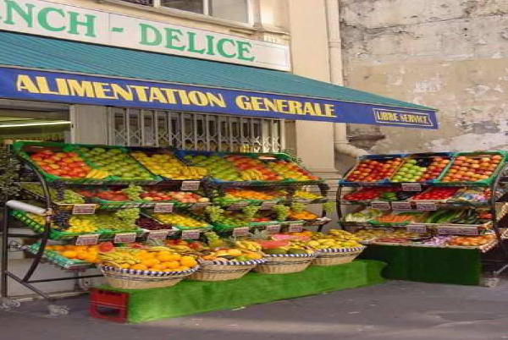
Le business sur Internet c’est du … commerce
Qui doit respecter les fondamentaux …
Etre sur un chemin de passage,
Proposer un choix de produits pertinents,
Mettre en scène les produits,
Naviguer confortablement entre les rayons,
Payer facilement,
Etre reconnu lors d’une prochaine visite

Slide 4
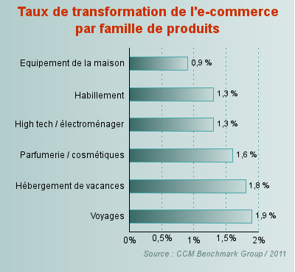

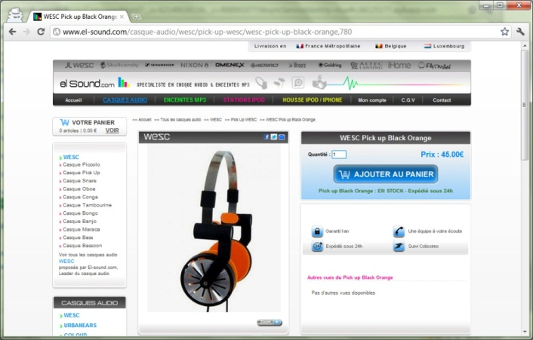

Un site e-commerce a besoin de TRAFIC
Taux de conversion entre 0,5 et 3%
Avec un taux de 1 % par exemple : il faut 400 visites pour 4 achats

Slide 5

Pour gagner 100.000 € ?
Il faut 200.000 visiteurs
(basé sur un taux de conversion de 1 % et panier moyen de 50 €)

Slide 6
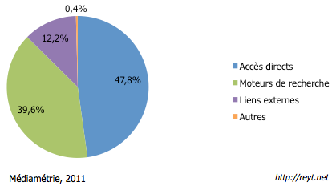
Les sources de trafic
Répartition des sources de trafic des sites web en France
* les réseaux sociaux tels que Facebook et Twitter sont comptabilisés dans la catégorie « Liens externes »
Attention : dépendre à plus de 50% des moteurs de recherche est considéré comme dangereux.
Notes:
Un moteur est avant tout un index, contenant des milliards de pages web, à partir duquel sont extraits les résultats fournis lors d’une requête, tapée par l’internaute.
1 = Mise à jour de l'index de référencement (vérification du fichier robot.txt et lecture du fichier sitemap).
2 = Requête tapée par l’internaute (les résultats sont extraits à partir d'un algorithme de pertinence)
3 = Positionnement (classement des réponses en deux catégories = référencement naturel et liens sponsorisés).

Slide 7
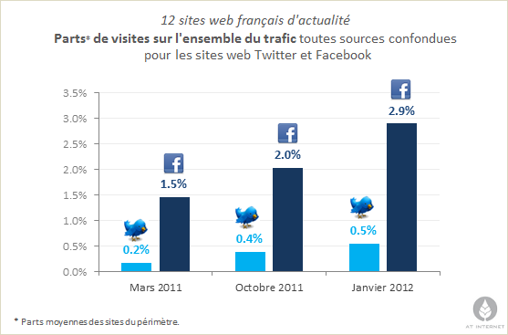
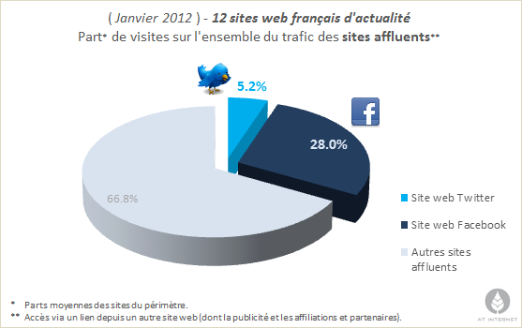
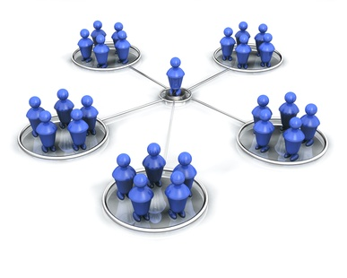
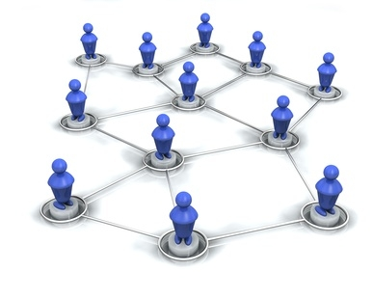
  Liens externes

Slide 8


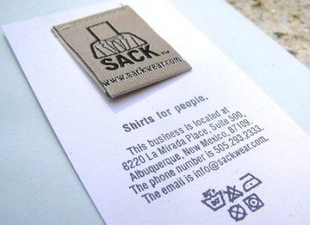
L’accès direct = notoriété
Rappel de son site web sur les supports offline

Slide 9
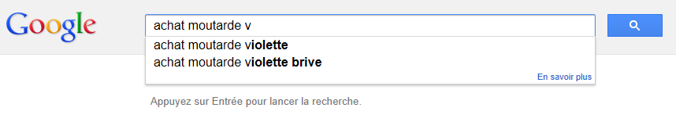
Moteurs de recherche
40 à 60 % des visiteurs d’un site a faible notoriété
On peut cibler les personnes motivées par un projet d’achat

Slide 10
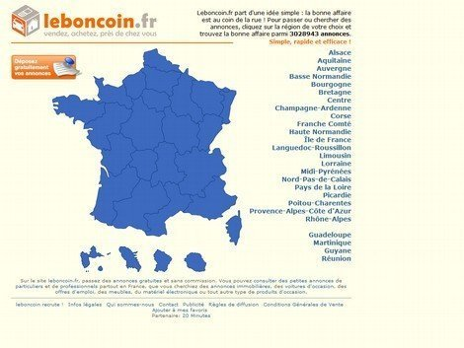
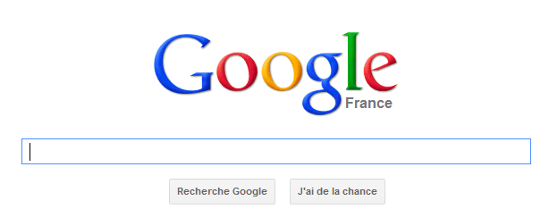
Types de recherche
  Nom du site
    Retour de notoriété
  Par marque vendue
  Par type de produit
    Portails = 165 000 recherches par mois en France
    Portail coulissant = 90 500
    Automatisme portail = 74 000
    Portail extérieur = 2 900
    Portails en kit = 480

Slide 11
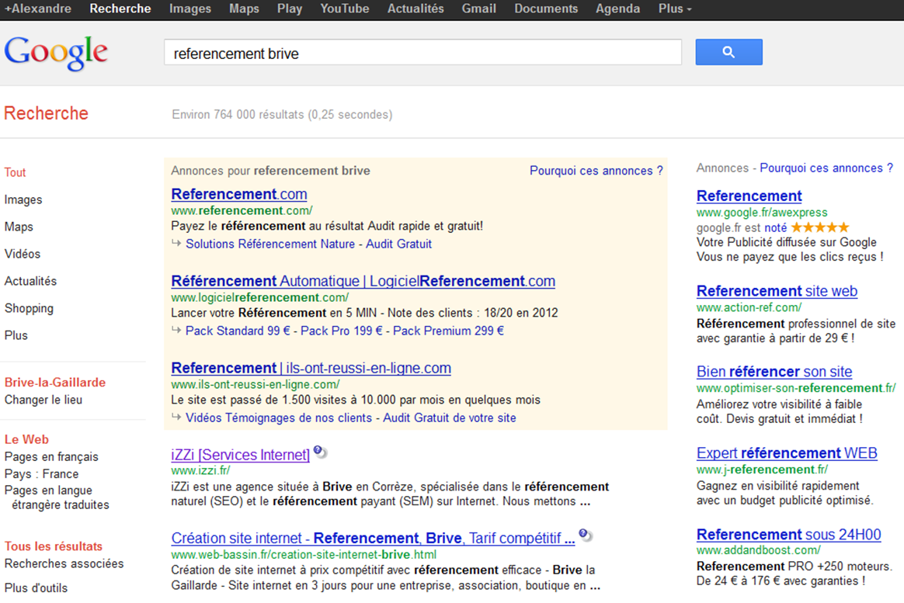
Types de résultats
ANNONCE PUBLICITAIRE
(payant)
REFERENCEMENT NATUREL
(gratuit)

Slide 12
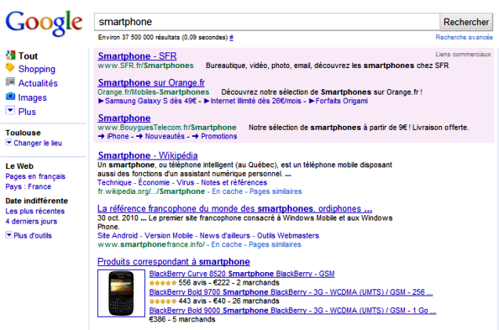
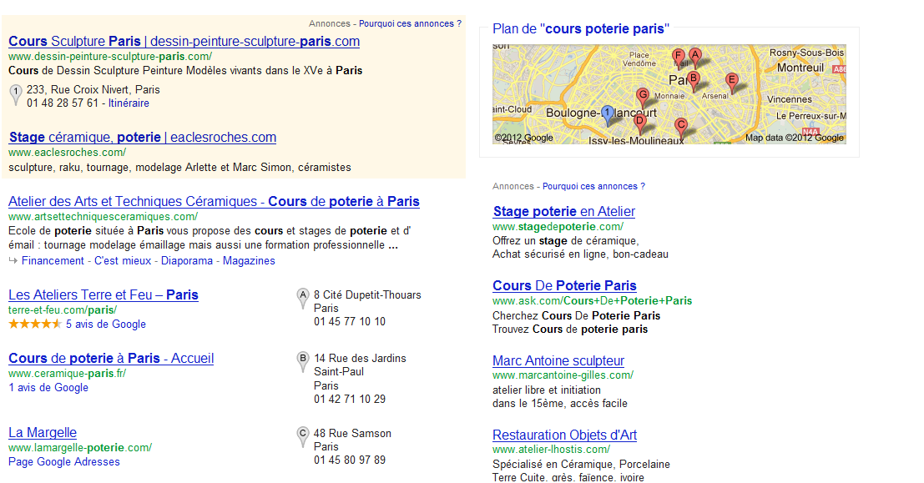
Autres types de résultats
GOOGLE
SHOPPING
(gratuit)
GOOGLE
ADRESSES
(gratuit)

Slide 13
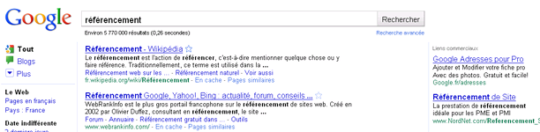
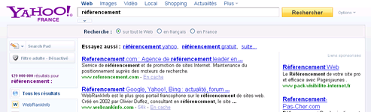
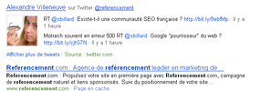
Les réponses ne sont pas identiques selon les moteurs
Notes:
Un moteur est avant tout un index, contenant des milliards de pages web, à partir duquel sont extraits les résultats fournis lors d’une requête, tapée par l’internaute.
1 = Mise à jour de l'index de référencement (vérification du fichier robot.txt et lecture du fichier sitemap).
2 = Requête tapée par l’internaute (les résultats sont extraits à partir d'un algorithme de pertinence)
3 = Positionnement (classement des réponses en deux catégories = référencement naturel et liens sponsorisés).

Slide 14
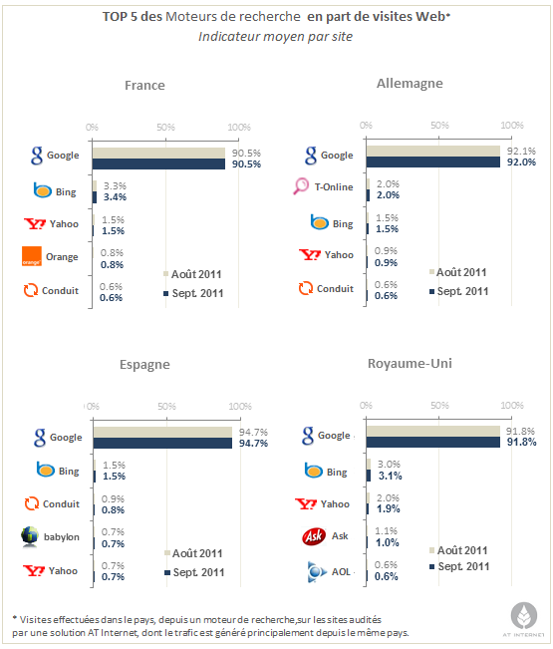
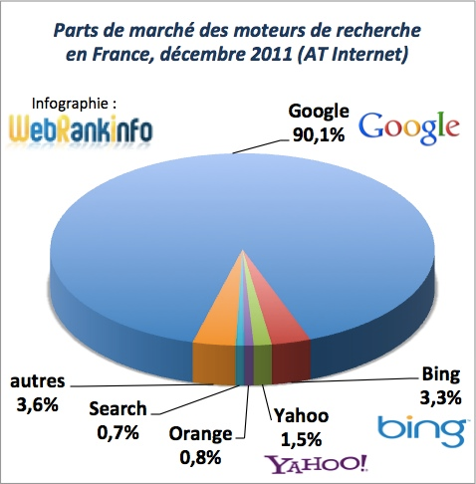
  Les parts de marché des
  moteurs de recherches

Slide 15
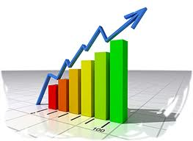

Comment augmenter son trafic moteur ?
Une seule solution :

Slide 16

Le référencement Naturel
Le référencement naturel est un ensemble de savoir-faire et de techniques visant à positionner efficacement et durablement une page internet sur les bons mots-clés (c'est-à-dire sur les mots-clés correspondant à l'activité mais aussi à la demande des internautes) et ce, dans les pages de résultats naturels (organiques, c-à-d non sponsorisés) de l'ensemble des moteurs de recherche.

Slide 17
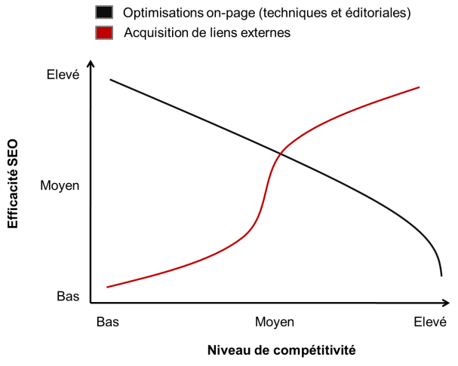
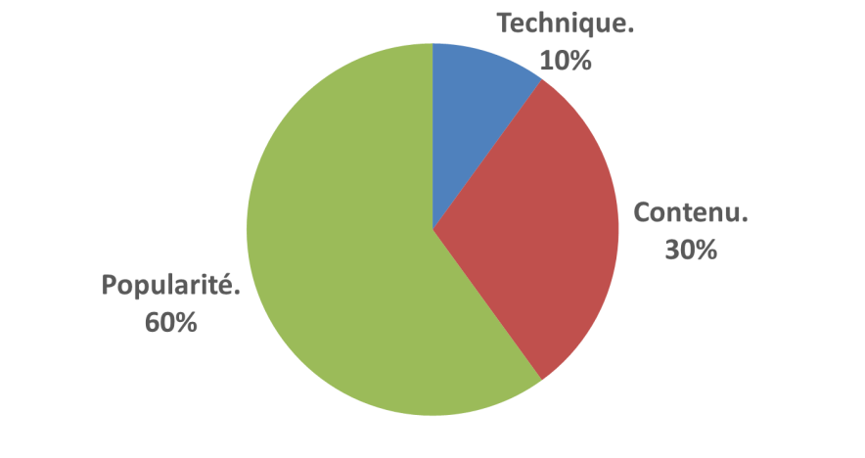
Les bases du référencement naturel
La structure du site : optimiser l’arborescence du site, les liens entre les pages, la nomenclature des fichiers (pages, images…), celle des urls, la hiérarchie des contenus (titres, sous-titres…), etc.
Le contenu du site : Il faut écrire pour ses lecteurs ET pour les moteurs également. Il s'agit d'optimiser les contenus de votre site, les textes surtout, selon les mots-clés qui vous importent. Répétition raisonnée des termes, leur mention en haut de page, dans les titres, leur mise en relief, etc.
La popularité du site : Elle se mesure par les liens que font des sites tiers vers le vôtre mais désormais aussi avec les signaux sociaux et votre e-réputation

Slide 18
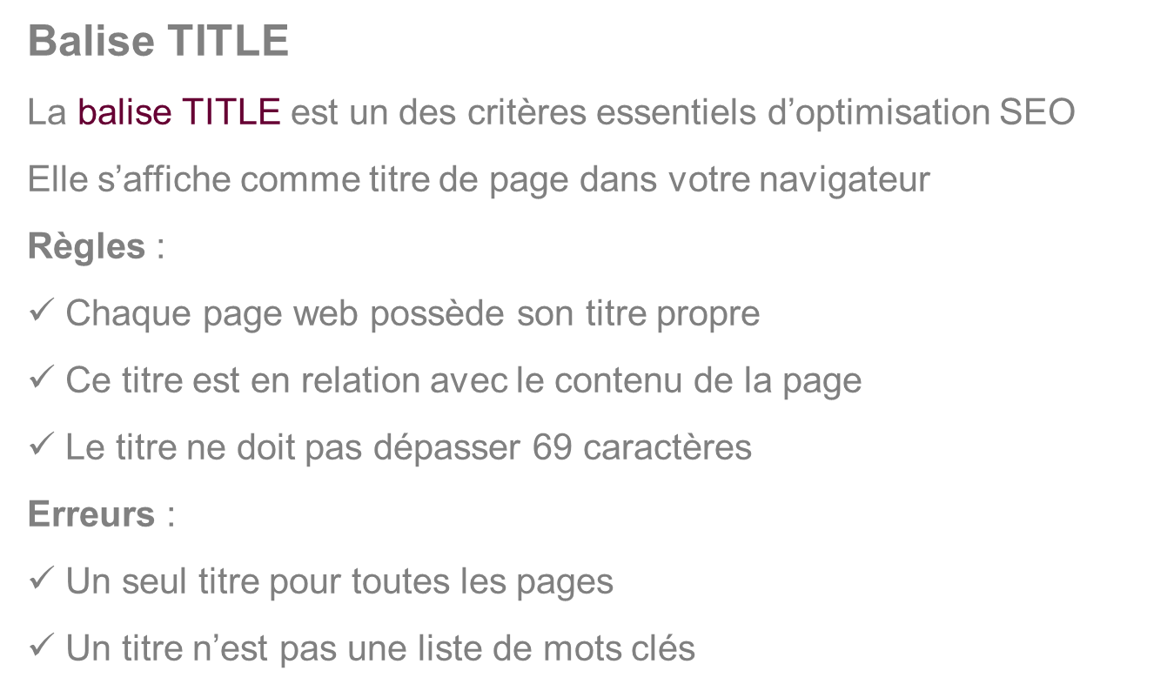
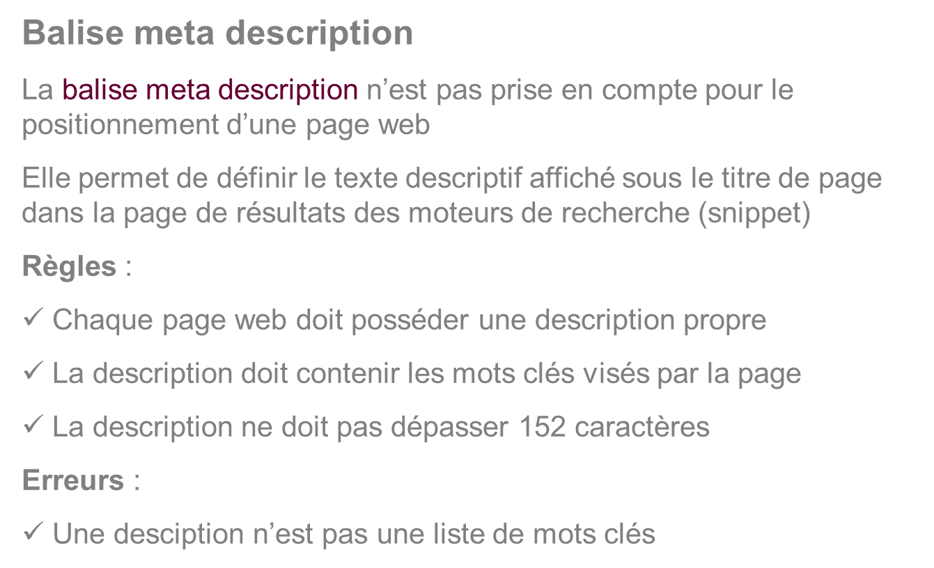
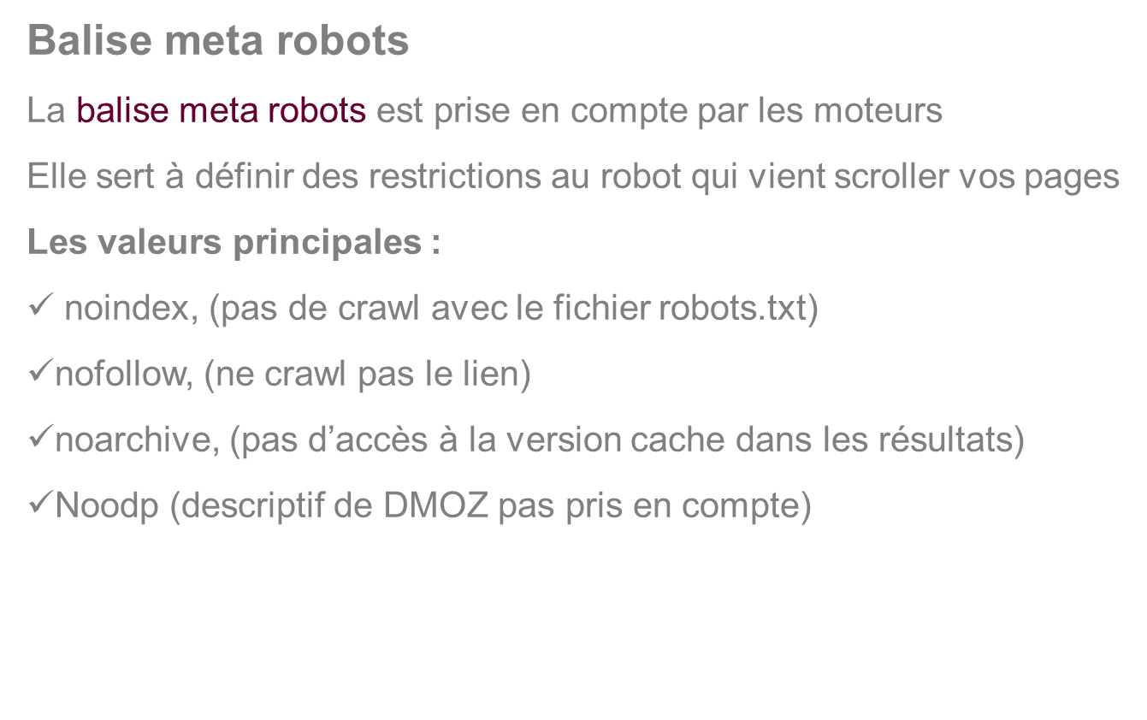
Optimisation des balises
Le fichier robots.txt
Ce fichier explique au moteur où il ne doit pas aller, avec l’instruction : « Disallow » suivie soit d’un répertoire, soit d’un fichier.
User-agent: *
Disallow: /cgi-bin/
Disallow: /tempo/
Disallow: /abonnes/prix.html
User-agent: Googlebot
Disallow: /cgi-bin/
Disallow: /perso/
Disallow: /entravaux/
Disallow: /admin/
Le fichier sitemap
Fichier Sitemap = plan du site au format xml
Il s’agit de la liste des adresses de vos pages.
4 informations sont distinguées : adresse – dernière modification – fréquence de mise à jour – priorité d’indexation.
<urlset>
<url>
<loc>http://www.lemechantlipdub.fr/</loc>
<lastmod>2009-04-04</lastmod>
<changefreq>daily</changefreq>
<priority>1</priority>
</url>
</urlset>

Slide 19



Optimisation STRUCTURE
Produit 1 : /expression-cle-specifique-1.html
Catégorie 1 : /expression-cle-secondaire-1/
Produit 2 : /expression-cle-specifique-2.html
Produit 3 : /expression-cle-specifique-3.html
Catégorie 2 : /expression-cle-secondaire-2/
Produit 4 : /expression-cle-specifique-4.html
Produit 5 : /expression-cle-specifique-5.html
Page d’accueil
www.nom-de-domaine.com
Catégorie 3 : /expression-cle-secondaire-3/
Produit 6 : /expression-cle-specifique-6.html
Produit 7 : /expression-cle-specifique-7.html
Catégorie 4 : /expression-cle-secondaire-4/
Produit 8 : /expression-cle-specifique-8html

Slide 20
Optimisation des URL’S
Utiliser la réécriture d’URL :
Les moteurs de recherche favorisent le référencement des pages contenant les mots-clés à l’intérieur des URLs.
URL non optimisée :
www.mon-site.com/index.php?var=g546&key=87698&id=qU67690
URL optimisée :
www.mon-site.com/recette-gateau/recette-gateau-chocolat.html

Slide 21
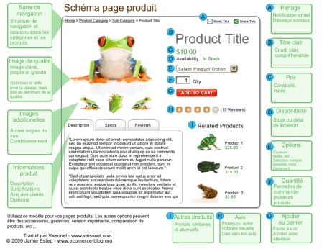
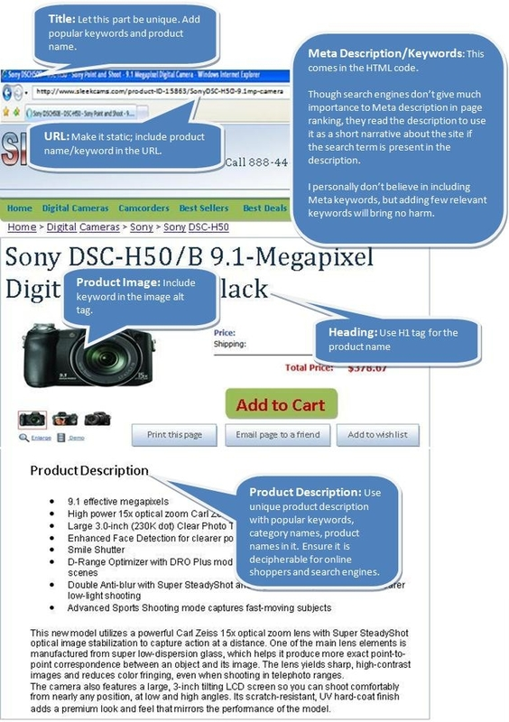

Optimisation des pages

Slide 22
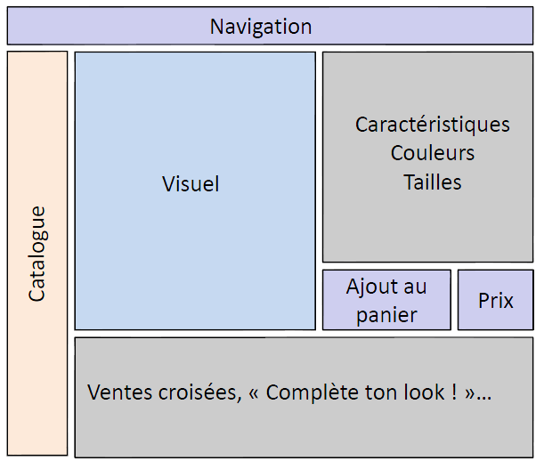
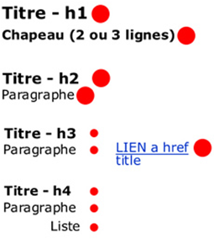
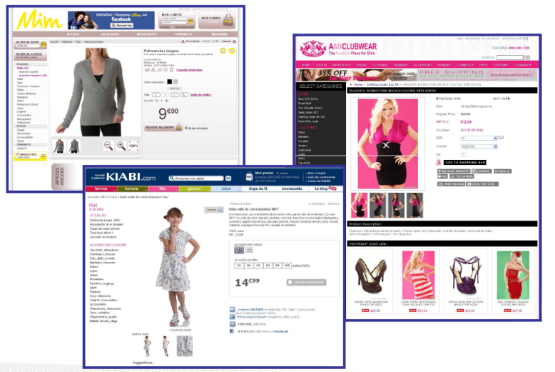

Exemple habillement/accessoire

Slide 23
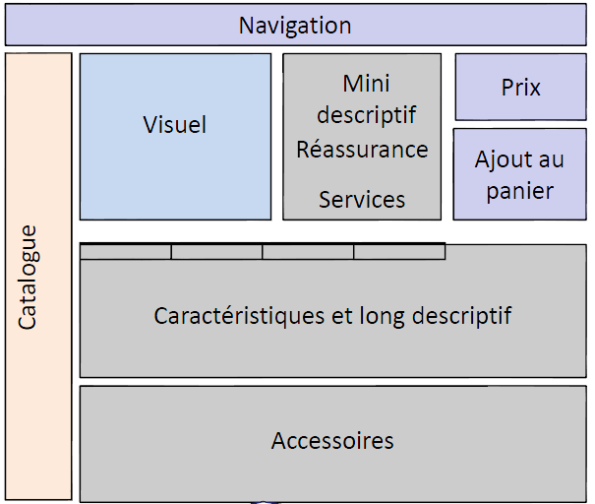
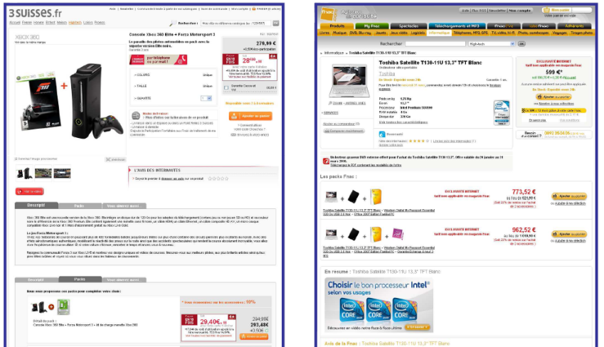
Exemple high-tech

Slide 24
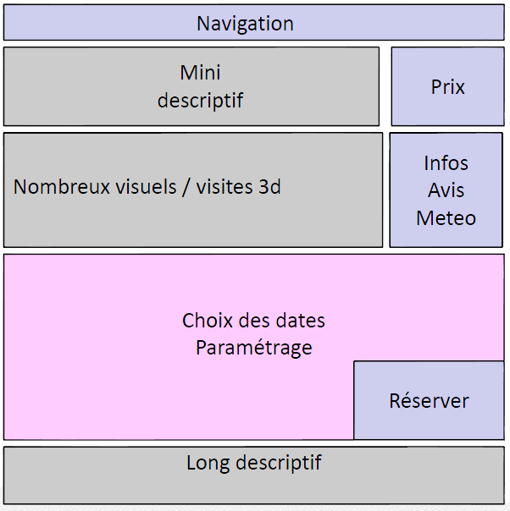
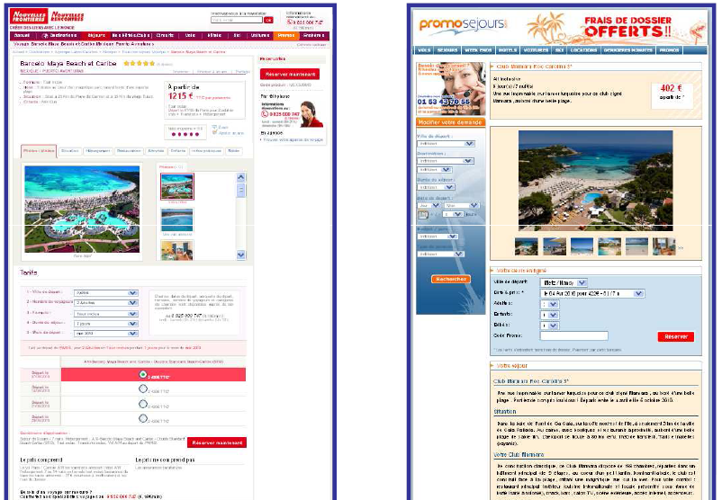

Exemple vacances

Slide 25
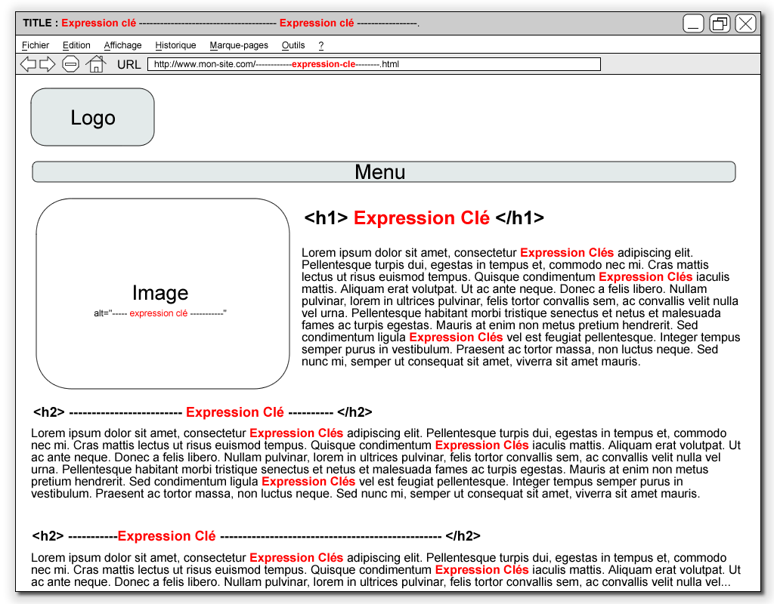
H1 … c’est quoi ?

Slide 26
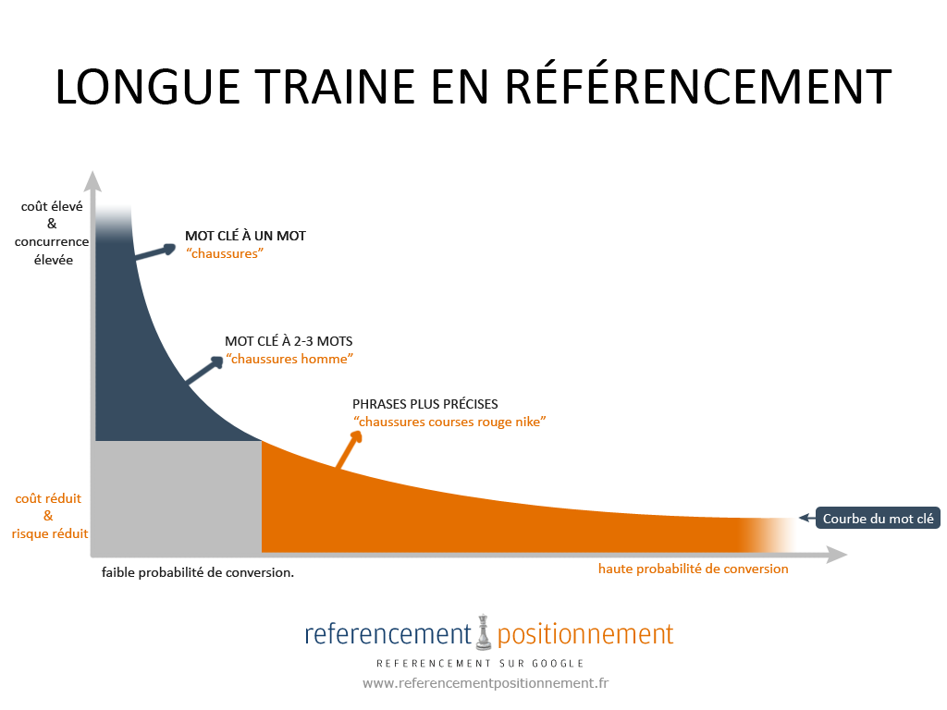
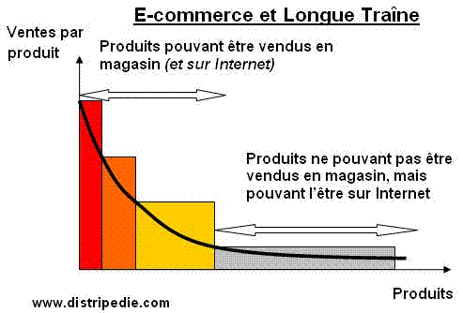
E-commerce et longue traine
La Longue Traîne dans le référencement
20% du trafic issu des moteurs de recherche sont générés par des mots-clés „métier“ (1 mot-clé)
80% sont générés par des requêtes issues de la mise en valeur du contenu rédactionnel du site (optimisation du code HTML), de l‘optimisation de l‘architecture des pages et de celle du site web dans son ensemble ( plusieurs mots-clés)

Slide 27



Optimisation des mots-clés
Action initiale : Avoir une liste de mots-clés
  Partir sur une base de 5 mots-clé principaux
  Etablir une liste de mots-clé “secondaires” (15 à 25 mots), que l’on regroupera sur les mots clés principaux
  Puis une troisième liste de 40 à 60 mots-clés alternatifs
Pas de mots-clé = pas de SEO

Slide 28
Exemple :
Si vous vendez des chaussures d'athlétisme pour hommes, vous pouvez commencer par des catégories de base susceptibles d'être employées par vos clients, comme :
"chaussures de sport pour hommes"
"baskets pour hommes"
"chaussures de tennis pour hommes"
Si vous découvrez que ces termes sont souvent utilisés pour décrire vos produits. Continuez à développer votre liste en y incluant le nom de votre marque, de vos produits mais aussi des caractéristiques :
"chaussures de sport rouge pour hommes"
"baskets adidas pour hommes"
"chaussures de tennis asics gel pour hommes"

Slide 29
Travaillez votre catalogue produits
Nbre Produits = Nbre Pages à potentiel Google
Connaissez vos mots clés
Exportation de votre BDD sous .XLS ou .XML
Travaillez ce fichier
Modifier vos fiches produits
Laissez Google agir ….

Slide 30
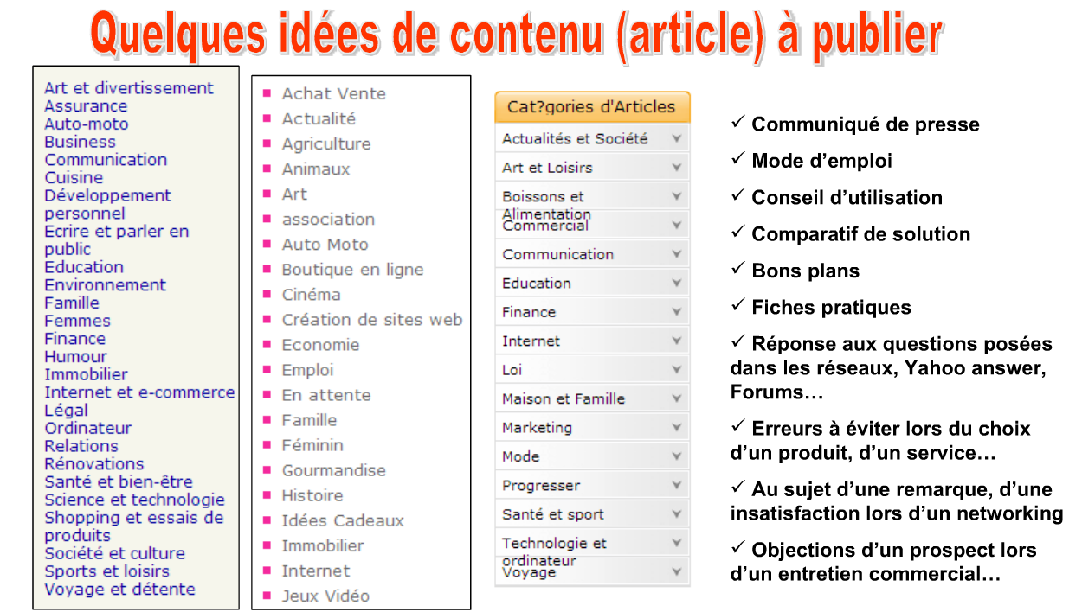
Ecrire et publier du contenu

Slide 31
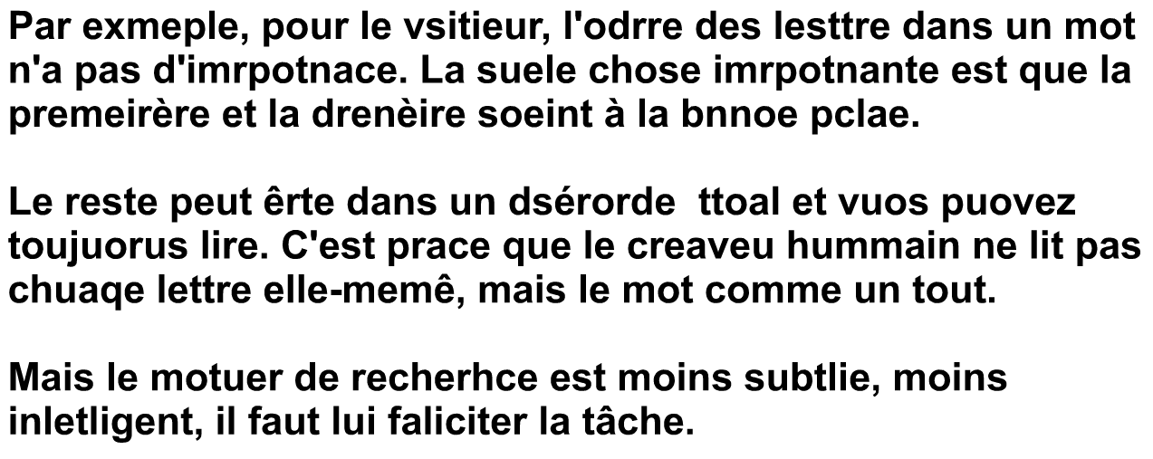

Du contenu pour le visiteur ET le moteur !

Slide 32

Attention a la duplication !
Votre contenu doit être unique
  Sur votre site
  Sur l’ensemble d’Internet
Ne jamais copier/coller du contenu
Les moteurs pénalisent les sites dont le contenu n’est pas exclusif.

Slide 33
Plan d’action SEO
Popularité
Naturelle & artificielle
Contenu
production & optimisation du contenu
Structure
crawlabilité, fiabilité & arborescence
Stratégie
objectifs, concurrence, ciblage mots-clés

Slide 34
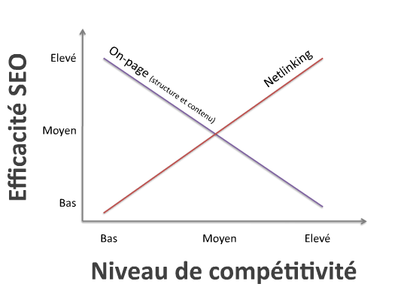
Le lien … important ou pas ?

Slide 35
Anatomie d’un lien texte
<a href='monsite.com/produits.htm'>Mon mot clé</a>
une page d'origine
une page de destination
une ancre

Slide 36
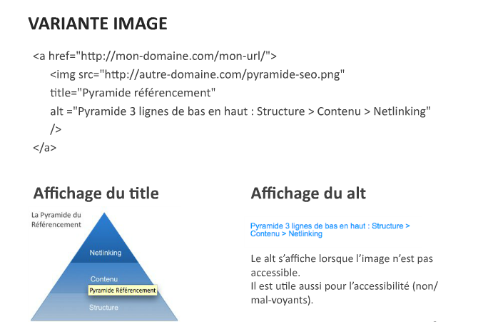
Anatomie d’un lien sur image

Slide 37
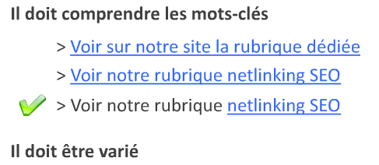
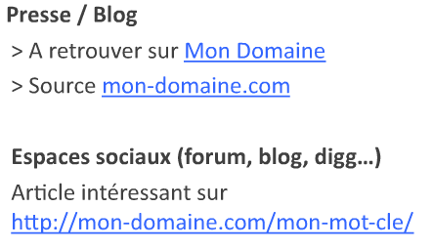
Quel texte d’ancrage ?

Slide 38
Sources de liens
Annuaires premiums ★★★★★
Commentaires de blogs ★★☆☆☆
Signatures de forum ★★★☆☆
Link Baiting ★★★★★
Communiqués de presse ★★★★★
Articles sponsorisés ★★★★★
Article dans Wikipedia ★★☆☆☆
Partage de Vidéos ★★☆☆☆
Site de Q/R ★★☆☆☆
Livre d’or ★★★☆☆
Lien fournisseurs ★★★★★
Site de partage de photos ★☆☆☆☆
Facebook et Twitter ★★☆☆☆

Slide 39
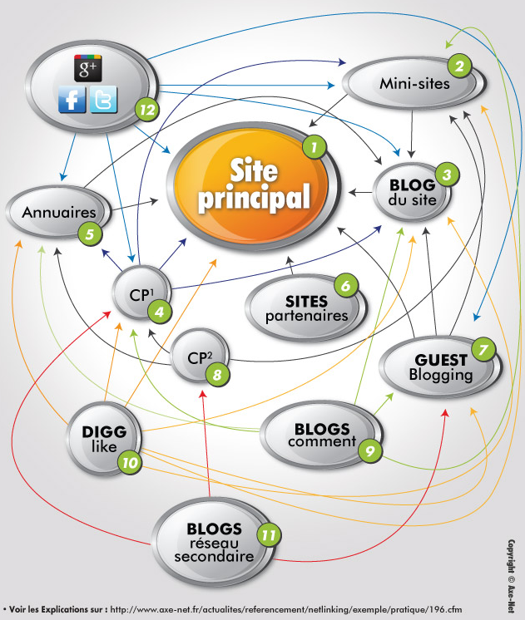

Slide 40

Le référencement Payant
On parle de référencement payant par opposition au référencement naturel.
Le référencement payant consiste en l’achat de liens sponsorisés régis par un système d’enchères : plus je fixe une enchère élevée sur un mot clé, mieux je serai positionné sur ce mot clé.
Le cout d'une campagne de référencement payant dépend ainsi de la concurrence et des autres enchérisseurs du marché.

Slide 41
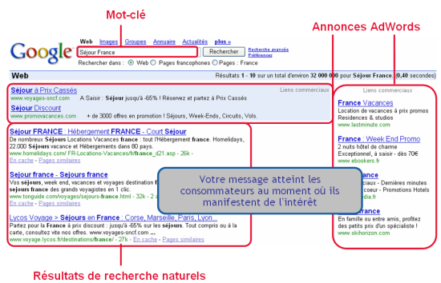
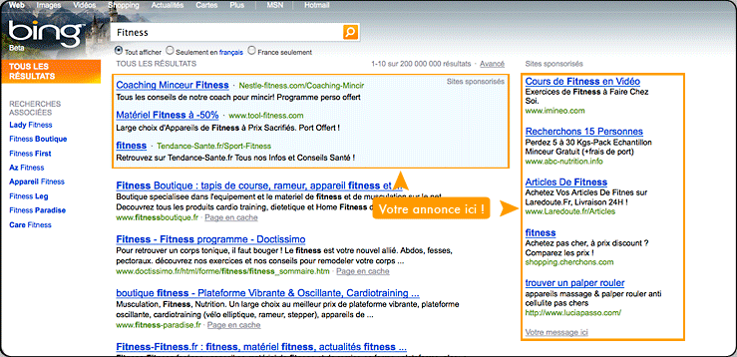
Diffusion d’annonces (texte)
Support : moteurs de recherche (Google, Yahoo, Bing)
Mise en ligne en 1 heure
Maîtrise du budget
Souplesse d’utilisation
Maîtrise de la visibilité
Coût par clic ( CPC)
Présentation
Fonctionnement
Avantages
Facturation

Slide 42
Le référencement Payant en 3 points
Achat de mots clés qui déclenchent l’affichage d’annonces adaptées, dans les résultats de recherche.
« Il est recommandé de choisir les mots clés que les internautes recherchent. »
Système d’enchères entre annonceurs qui détermine le prix des clics facturés à chaque annonceur.
« Facturation au clic, affichages gratuits. »
Notion de qualité pouvant impacter le prix des clics. (quality score Google)
« Le Quality Score reflète la pertinence entre recherche de l’internaute, annonce affichée et page de destination. »

Slide 43
Optimisation de la structure :

Slide 44
Bonne structure

Slide 45
Choix des mots clés

Slide 46
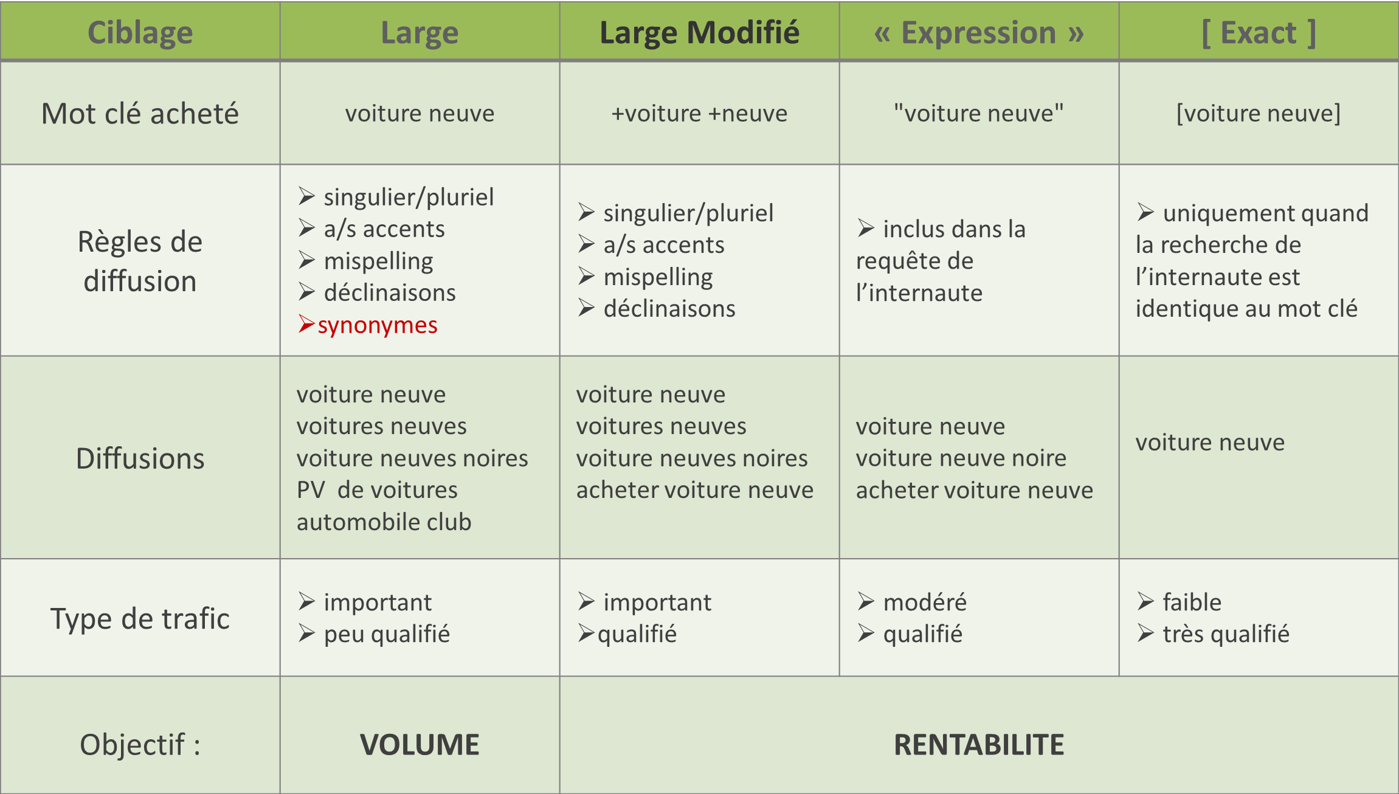
Ciblage des mots clés

Slide 47
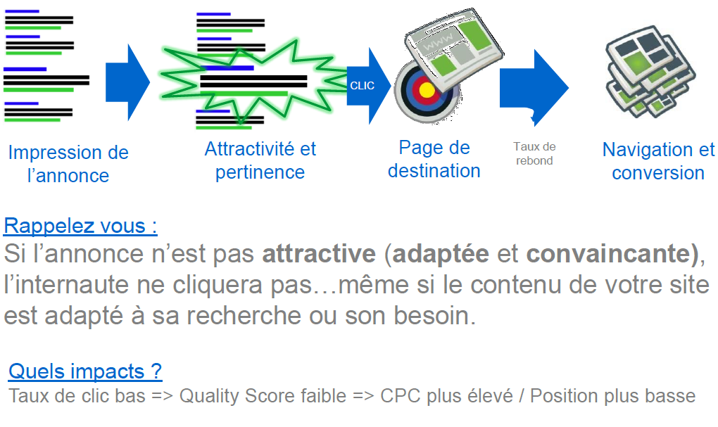
Les annonces

Slide 48

A/B Testing

Slide 49

Remarketing ou retargeting
NOUVEAUTE : ciblez vos visiteurs sur des sites partenaires

Slide 50

Performance sur le long terme
Naturel et Payant

Slide 51

Le référencement local
Plusieurs solutions permettent d’être visible sur la recherche locale, l’idéal étant comme pour le référencement classique, de combiner les différents critères afin d’arriver devant la concurrence.

Slide 52

Google Adresses, ex-Google Local Business Center

Slide 53

Validation de l’adresse
Valider l’adresse est un critère important.
1) Inscrivez-vous et valider votre adresse (courrier, SMS, appel téléphonique).
2) Valider une fiche déjà créée automatiquement par Google.

Slide 54

Validation de l’adresse

Slide 55

Renseignez des informations « pertinentes »

Slide 56

Récupérez des avis et notes

Slide 57








Etre cité sur Internet
Sur les sites d’avis :
Qype
Justacote
Trivago
Tripadvisor
Momondo
Cityvox
Mais également sur les annuaires :
Pages jaunes
118218
et autres.

Slide 58

Google Shopping
http://www.google.fr/merchants/

Slide 59




@Alexdesousa
alexandre.desousa

